Slide 1
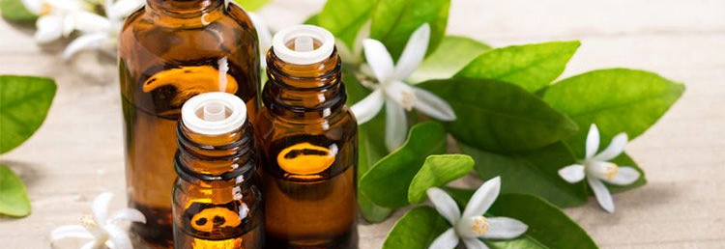
Aromaterapie
Monika Lakomá, 447713

Slide 2
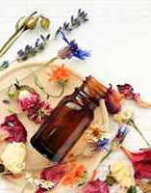
Co je to aromaterapie ?
„léčbu pomocí vůní“. Je složen ze dvou slov: „aroma“ – vůně a „terapie“ – léčba.
Aromaterapie je druh alternativní medicíny, který užívá rostlinné těkavé látky známé jako éterické oleje (esenciální oleje) a další vonné složky za účelem změny mysli, nálady, procesu poznávání nebo zdraví.
Je to forma doplňkové terapie určená k řešení celkového zdravotního stavu člověka
Je založena na holistickém přístupu, kdy aromaterapeut bere v potaz celkový stav člověka
Díky vonným olejům je aromaterapie jednou z nejpříjemnějších přírodních terapií
Působí-li éterické oleje svou biologickou aktivitou na živý organizmus, pak hovoříme o AROMATERAPII.

Slide 3
K čemu přispívá aromaterapie ?
Velice kladně působí na psychickou a fyzickou stránku člověka
Dokáže pomoci od různých zdravotních problémů (záleží na koncentraci)
Účinné látky v organizmu pozitivně ovlivňují celkový tělesný stav, emoce i momentální náladu.
Aromaterapie zlepšuje akutní i chronické stavy, snižuje riziko vzniku komplikací, výrazně pomáhá při psychosomatických potížích
Je účinnou prevencí mnohých onemocnění a je nutné si vždy zvolit terapeutický cíl (na základě toho vybrat vhodný éterický olej)

Slide 4
Co jsou to éterické oleje?
Řadíme je mezi aromatické látky
Využívají se ve velké míře v kosmetickém, farmaceutickém, potravinářském průmyslu a dalších oborech
Éterický olej je kapalina, která je zpravidla destilovaná pomocí vodní páry z listů, stonků, květů a dalších částí rostlin. Může se získávat také extrakcí rozpouštědly, tyto esence jsou označovány jako absoluty.
Každá rostlina má jiné terapeutické účinky
V aromaterapii (na masáž) se využívá rostlinných olejů nazývaných jako ,, nosné oleje“ (slunečnicový, sezamový, mandlový atd.), do kterých se přidávají éterické oleje (citrusy, jehličnany, levandule,…)
Kvalita rostlin pro výrobu esenciálních olejů je přísně kontrolována (barva, zápach, čistota, agrochemikálie…)
Jak fungují éterické oleje?
Esenciální oleje se skládají z drobných aromatických molekul, které se snadno vstřebávají do kůže a při dýchání vstupují do plic. Tyto terapeutické složky dále vstupují do krevního řečiště a jsou přenášeny po celém těle. Tak se uvádí do pohybu jejich prospěšné léčebné schopnosti. Vzhledem k tomu, že jsou vysoce koncentrované, k dosažení dobrého výsledku stačí jen velmi malé množství éterického oleje.

Slide 5
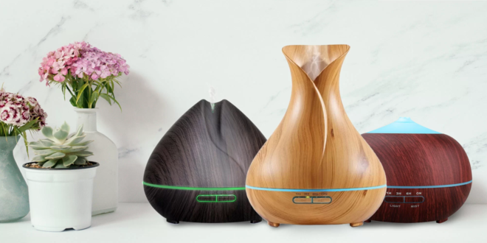
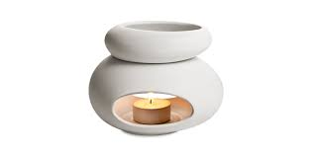
Jakým způsobem lze provést aromaterapii ?
1) Inhalace
- Jelikož jsou éterické oleje těkavé látky, velmi rychle se dokáží dostat do okolního prostoru.
Po vdechnutí se dostanou čichovým nervem do čichového centra v mozku – z toho místa aktivní vonná látka ovlivňuje nervový systém
Dokáže navodit pocit chladu, tepla, uklidnění, osvěžení, povzbuzení, snížení nebo zvýšení krevního tlaku, odstranit bolest hlavy a svalové napětí
inhalace se často využívá u osob s psychosomatickým onemocnění a psychoterapii
Využívají se:
Difuzéry - zajišťují šetrné rozptylování esenciálních olejů do prostoru, často mají regulátor intenzity a časové sepínání
Aromalampy – skládají se z misky, do které je potřeba nalít vodu. Pod miskou zapalujeme speciální svíčku z parafínu.
Další : inhalátory, rozprašovače, přímá́ inhalace éterického oleje – například z kapesníku, kapesního inhalátoru, relaxačního polštáře, aroma- amulety, přívěšky

Slide 6
2) Aromamasáž
- nosičem je nejčastěji olej a tělové mléko
Éterické oleje pronikají do všech vrstev pokožky až ke krevním vlásečnicím
Stimuluje: krevní oběh ( vliv na funkci orgánů a tkání)
Správné dýchání ( vliv na držení těla)
Pokožku ( nervová zakončení – hmat)
Svalstvo ( koordinace pohybů)
Vyvolává kloubní změny ( uvolnění hormonů)
Velmi vhodné pro děti s SPU, ADHD, autismem a downovým syndromem
Masáž: Lokální (zaměřujeme se na určitou oblast)
Celková (provádí pouze proškolený personál)
3) KOUPELE A ZÁBALY

Slide 7
Využití aromaterapie při edukaci žáků na Základních školách speciálních
Školení aromaterapeutů zajišťuje Asociace českých aromaterapeutů
Aromaterapie je v praxi při edukaci velmi přínosná (odstraňuje či zmírňuje nežádoucí jevy)
Co ovlivňuje aromaterapie při edukaci
1. Ozdravení ovzduší́ – snížení́ nemocnosti dětí́ i pedagogů (esenciální oleje s antivirotickým a antibiotickým účinkem)
2. Podpora dechové́ aktivity – dostatečné́ okysličování je důležité́ pro funkce mozku (eukalypty a jehličnany)
3. Povzbuzení pozornosti ( kozlík lékařský, levandule lékařská..)
4. Snížení́ úzkosti (neklid, neschopnost setrvat na jednom místě, dobromysl, levandule lékařská...)
5. Odstranění apatie ( abulie a hypobulie – poruchy vůle, blahovičník kulatoplodý…)
6. Podpora při astenii a neurastenii (slabost /dráždivá slabost – jasmín, rozmarýn…)
7. Pomoc při bolestech hlavy ( éterické oleje normatizující krevní tlak, citron, máta peprná)
8. Snížení́ agresivního chování ( pocit odreagování, odbourat frustraci, kozlík lékařský…)
9. Potlačení depresivních stavů ( převážně při endogenní depresi, antidepresivní účinky – citrusy, růže…)
10. Podpora při neurotických poruchách (neurastenie – zvýšená dráždivost, obsedantní a hysterické neurózy, máta peprná..)

Slide 8
11. Pomoc při poruchách pozornosti ( působí na paměť, aktivují asociační paměť, zvyšují objem paměti, bazalka, rozmarýn) 12.Snížení nepřizpůsobivosti ( podpora adaptace související se zvládáním stresu, pačule, meduňka…) 13. Snížení́ nervozity a iritability (negativní́ a zvýšenou aktivní́ reakcí na podnět či situaci. mohou sem dále patřit poruchy spánku až celkový́ neklid – dobromysl, heřmánek pravý..)
praktické způsoby využití aromaterapie ve školách
Vždy záleží na jedinci či skupině
Stanovíme si cíl terapie (na základě toho vybíráme vhodné esenciální oleje)
Využíváme v relaxačních zónách, snoezelenu, při výuce…
Snažíme se vůni propojit s určitými pocity a situacemi

Slide 9
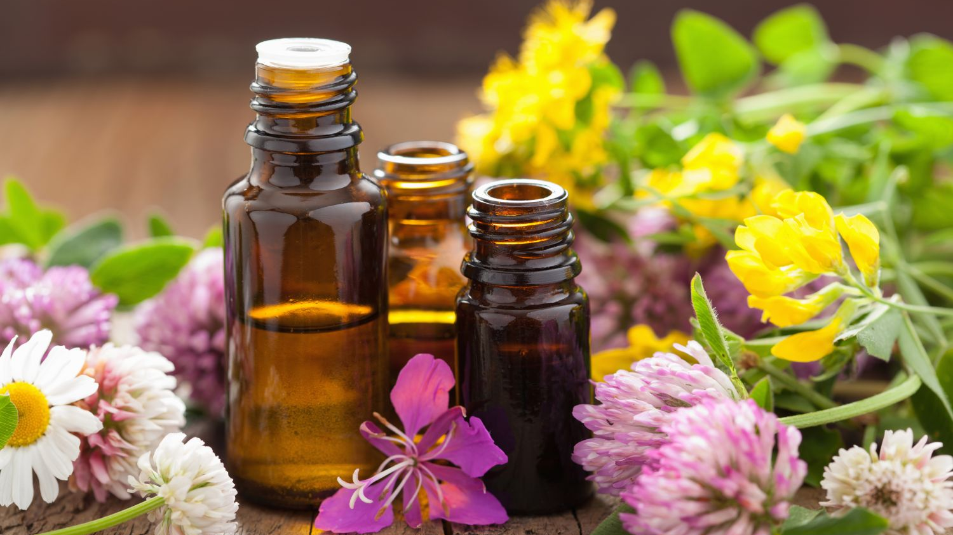
Zajímavosti
Existuje kolem 200 druhů esencí
V 5ml lahvičce je cca 100 kapek éterického oleje
Aromatické oleje se netestují na zvířatech
Kvalitní (nepančovaný) olej můžeme rozeznat – nemastí
„Aromaterapeutický olej“ je povětšinou 2% zředění esenciálního oleje v 98% nejčastěji mandlového rostlinného oleje.
Éterické oleje nejsou návykové, ale je možné se nimi předávkovat ( zvracení, halucinace, problémy s dýcháním.. )
Možnost alergie ( lze provést test)
Esenciální oleje se nehromadí v těle, vyprchávají do 30 min.
V jedné kapce je obsažena vůně a účinné látky přibližně z 1 kg rostlinné drogy

Slide 10
Zdroje
Zrubecká, Adála a Ivana Ašenbrenerová. Aromaterapie v životě ženy. Praha: Mladá fronta, 2008. ISBN 978-80-204-1938-5.
NOE, M. Aromaterapie do kapsy, malá encyklopedie éterických olejů. One woman press, 2014, ISBN: 978-80-86356-49-5.
Klaudová, P. Vše, co chcete vědět o aromaterapii. [online]. [cit. 2016]. Dostupný na
www: https://magazin.biooo.cz/zdravi/esencialni-oleje/vse-co-chcete-vedet-o-aromaterapii/

